Slide 1
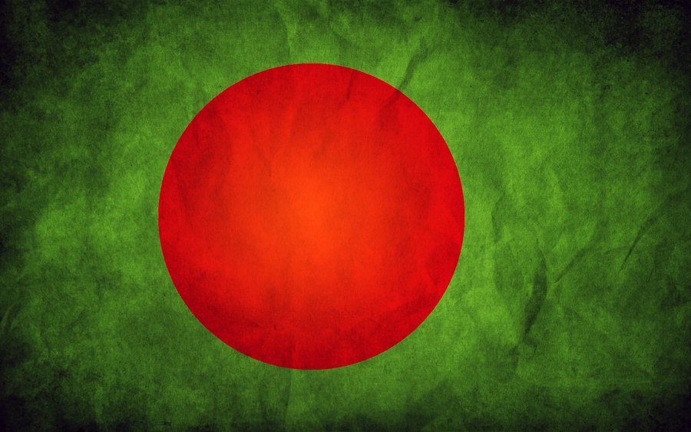
Bangladéš
Lenka Karahutová a Tomáš Bilák

Slide 2
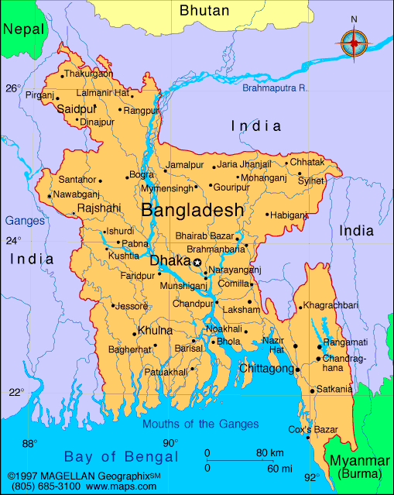
Bangladéš:
Značnú časť územia zaberajú nížiny, na juhu otvárajú rieky Ganga a Brahmaputra mohutnú, močaristú deltu
Bangladéš je rozdelený do piatich administratívnych oblastí: Dhaka (centrálny sever), Rajshahi (severozápad), Khulna (juhozápad), Barisal (juh) a Chittagong (juhovýchod)

Slide 3
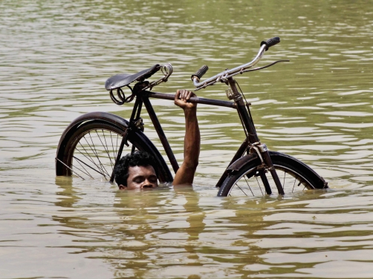
Záplavy
Bangladéš je taký rovinatý, že pokiaľ by sa hladina zálivu zdvihla iba o 10 metrov, 90 percent krajiny by sa ocitlo pod vodou.

Slide 4
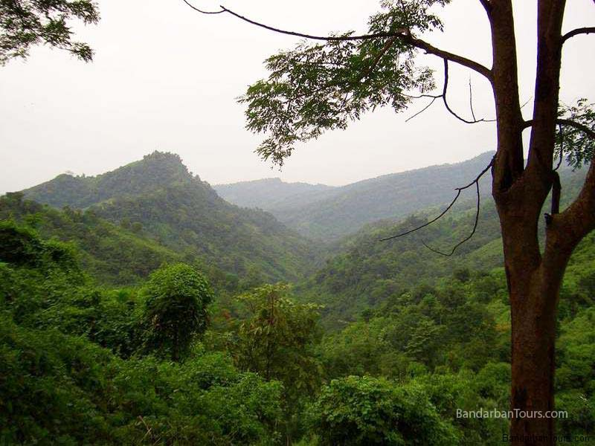
Keokradong (1230 m n. m.)
Najvyšší vrch krajiny, ktorý sa týči v pohorí Khasijské vrchy.

Slide 5
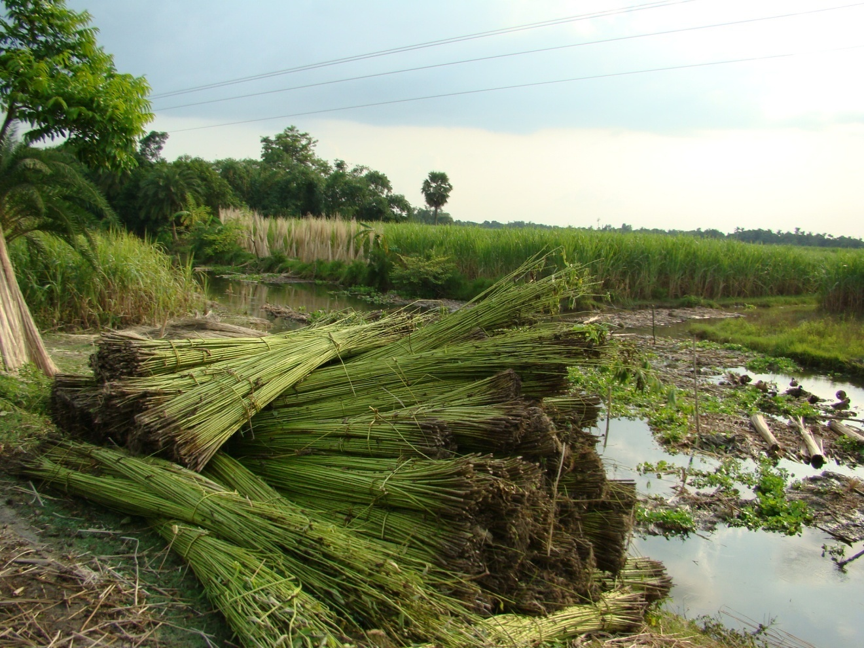
Juta
Bangladéšske zlaté vlákno.

Slide 6
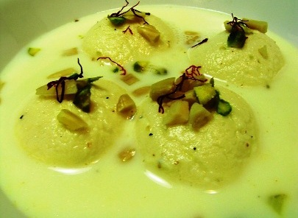
Ras malai
Tradičný bangladéšsky dezert.

Slide 7
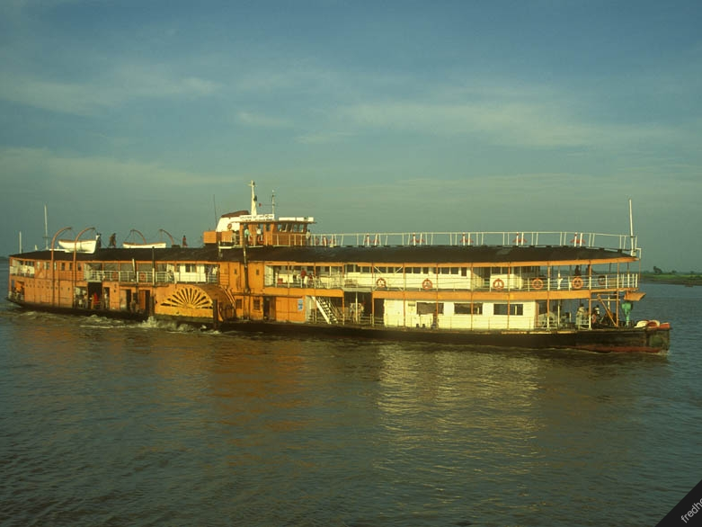
Ostrich
Kolesový parník, ktorý Vás za necelých 30 hodín dopraví z provinčnej Khulny do hlavného mesta Dháky.

Slide 8
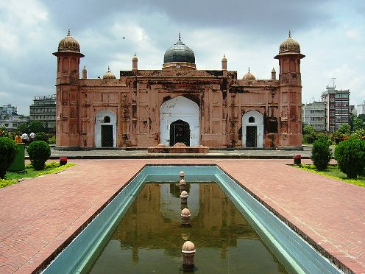
Pevnosť Lalbagh(Aurangabad)
Nedokončená palácová pevnosť vystavaná za čias ríše Mughal na rieke Buriganga v hlavnom meste Dháka.

Slide 9
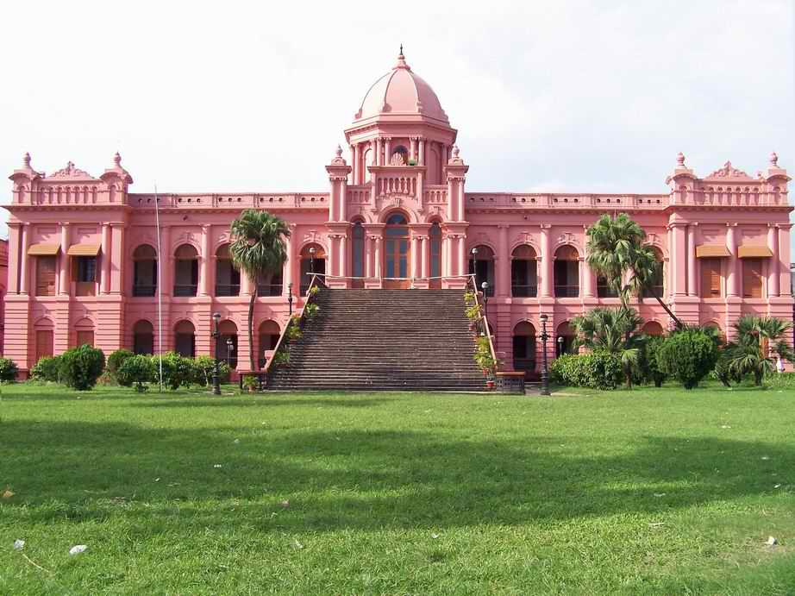
Ahsan-Manzil
Palác v Dháke.

Slide 10
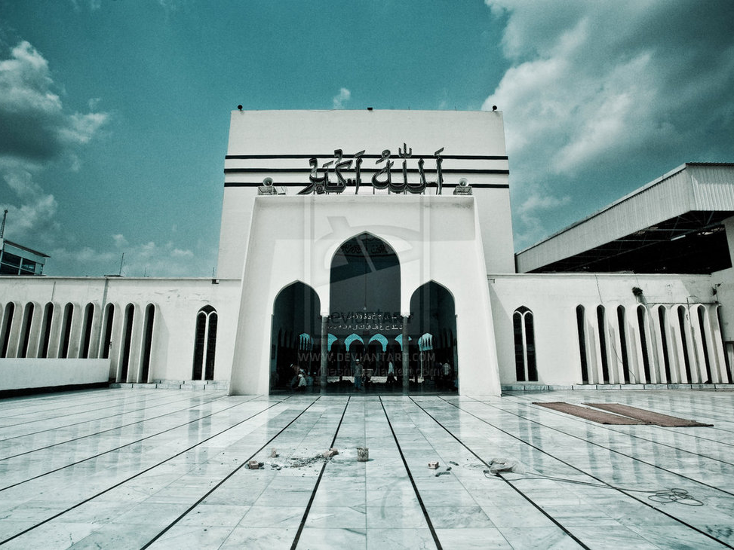
Bajt al-Mukarram
Najznámejšia z viac ako 700 mešít.

Slide 11
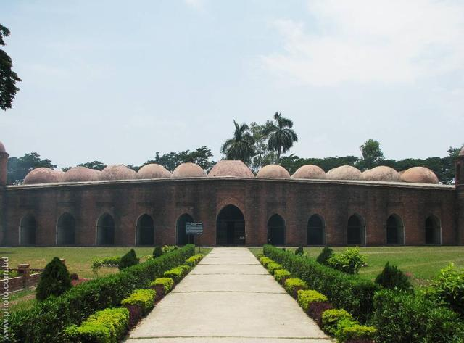
Bagerhat Shat Gambuj Masjid
60 kupolová mešita zapísaná do zoznamu svetového kultúrneho a prírodného dedičstva UNESCO.

Slide 12
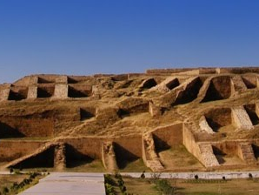
Mahasthangarh
Ruiny budhistického kláštora v sú súčasťou starobylého mesta Mahasthangarh, ktoré bolo hlavným mestom kráľovstva Mayura.

Slide 13
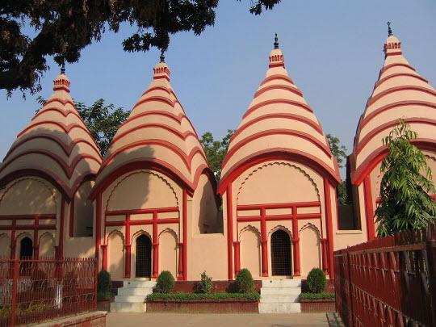
Chrám Dhakeshwari
Národný hinduistický chrám v Dháke.

Slide 14
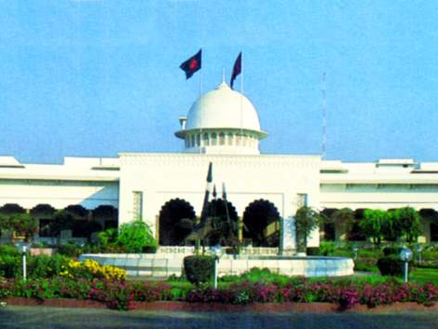
Banga Bhaban
Prezidentský palác.

Slide 15
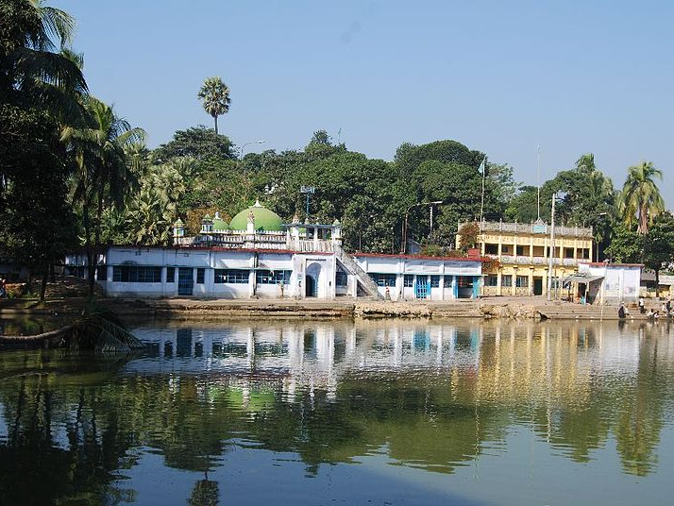
Hrobka sultána Bayazidu Bostamiho
Jej podzemie tvorí nádrž s korytnačkami – potomkami zlých duchov.

Slide 16
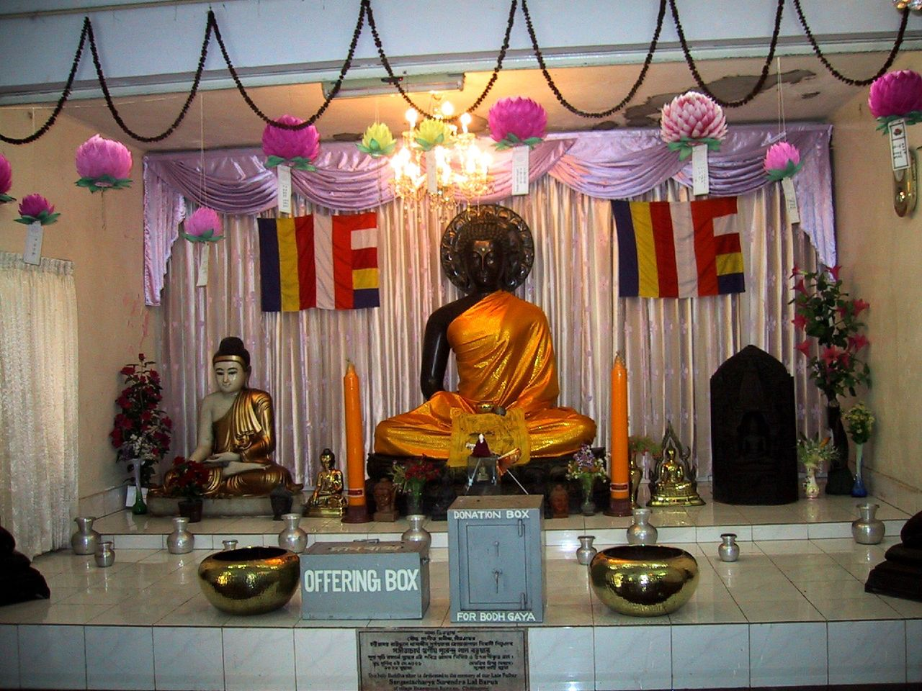
Dharmarajika
Budhistický kláštor , ktorý sa pýši tisícročnou sochou Budhu z čierneho kameňa.

Slide 17
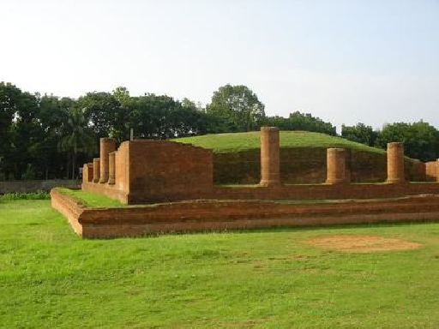
Mainimati
Viac ako 50 budhistických stavieb postavených z pálených tehál.

Slide 18
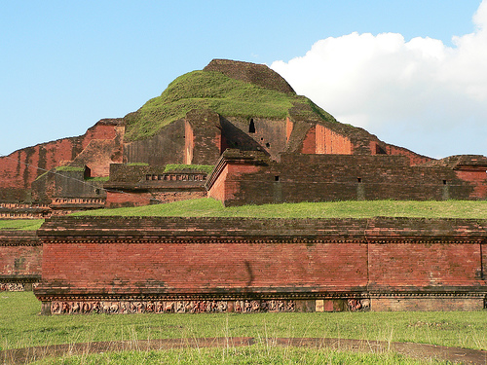
Somapuriho Viharau
Budhistický rozľahlý kláštorný komplex na ploche 11 ha.

Slide 19
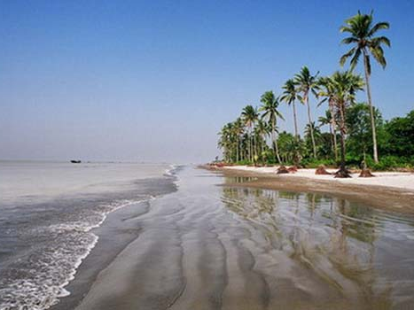
Kuakata
Turistický rezort pre milovníkov pláží, kde máte možnosť nazrieť aj do tradícií a zvyklostí miestnych rakhanských kmeňov.

Slide 20
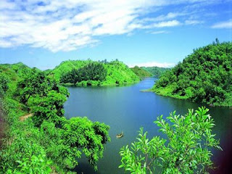
Fojovo jazero
Leží v meste Pahartali(8 km od Chittagongu).

Slide 21
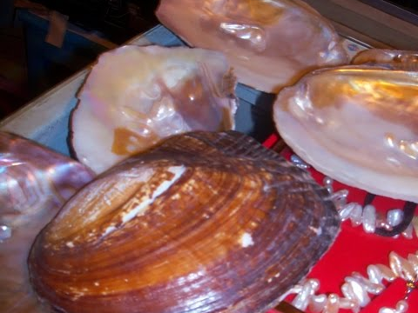
Ružová perla
Originálny bangladéšsky suvenír.

Slide 22
Ďakujeme za pozornosť

